Slide 1
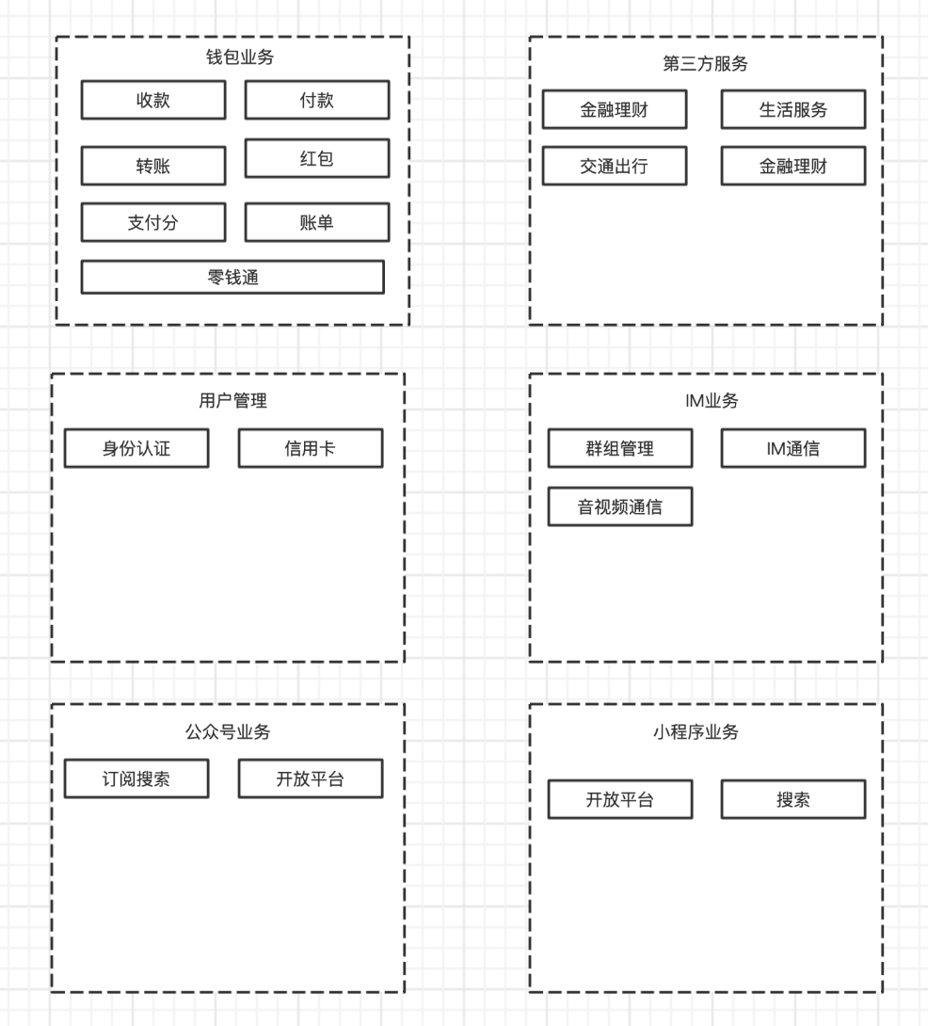

Slide 2
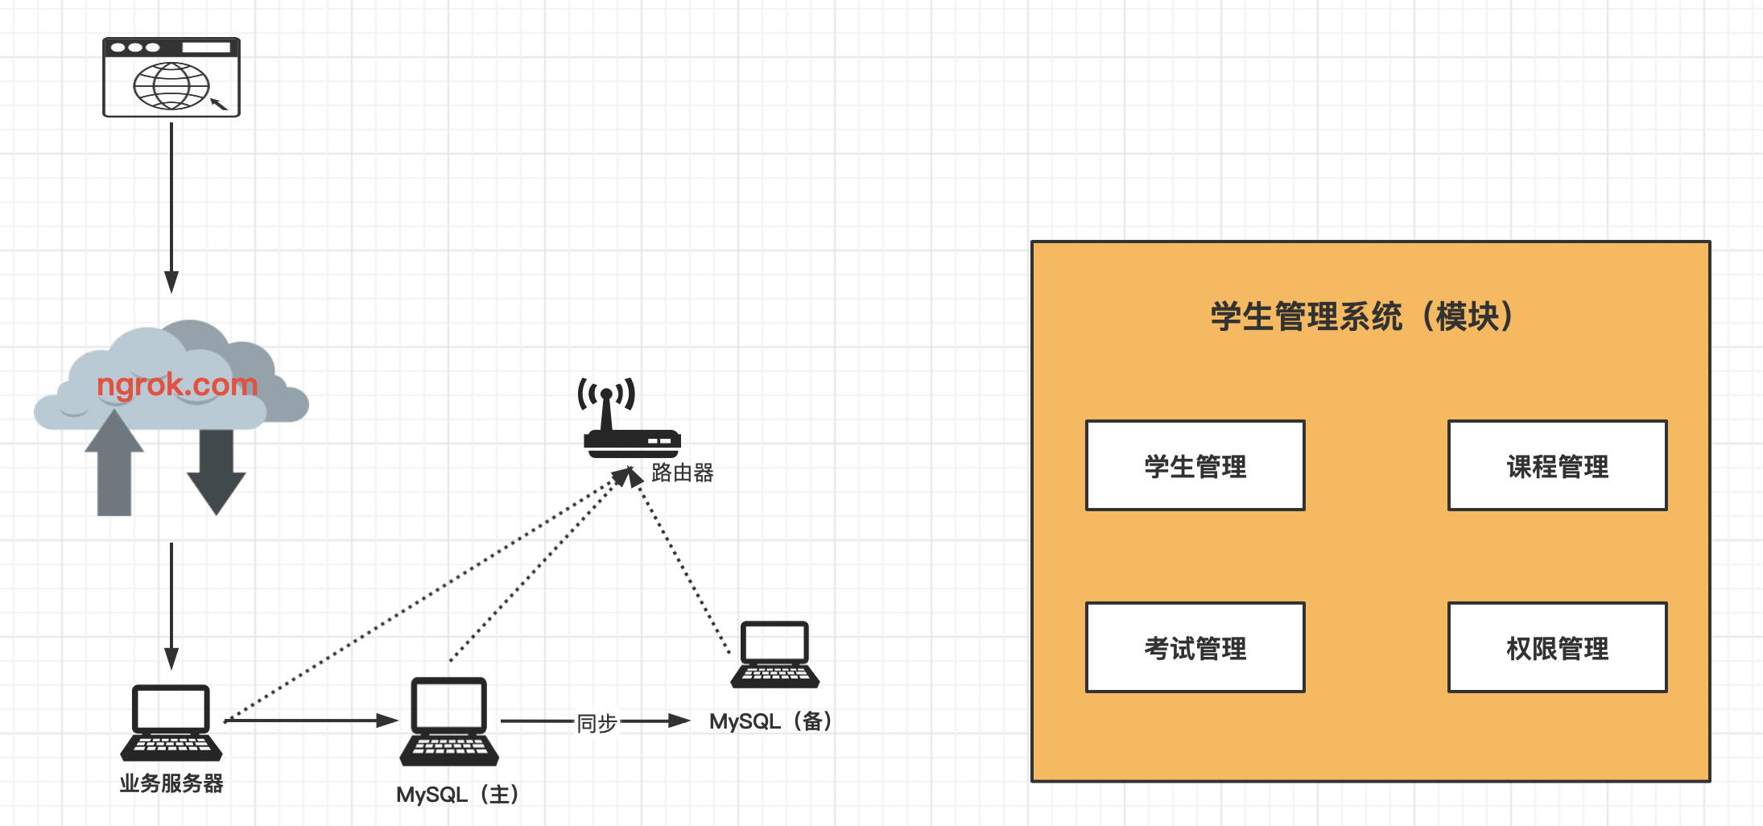
第一种方案

Slide 3
1.通过内网穿透，实现公网域名访问
2.一台笔记本用作业务服务器，两外两台笔记本作主备数据库服务器

Slide 4
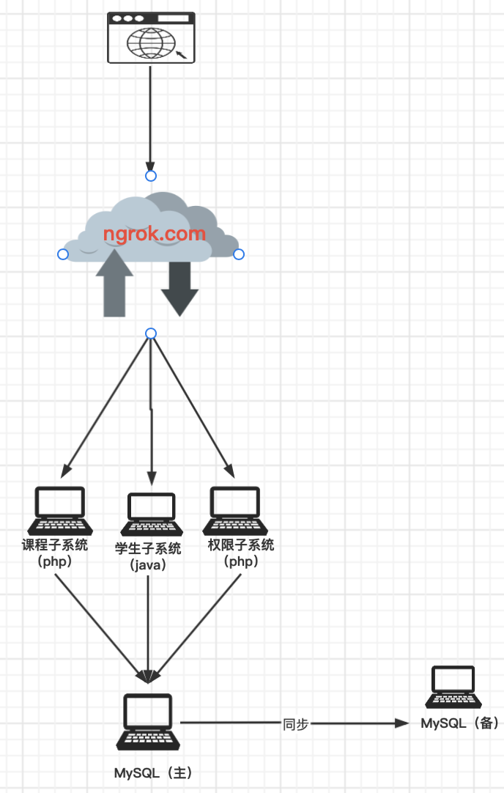

Slide 5
1.使用内网穿透实现公网域名访问
2.系统拆分成3个子系统，因为团队内有php高手，故将课程子系统、权限子系统两个比较复杂的系统使用php实现，学生管理子系统使用java实现，这样可以加速开发
3.数据库使用主备架构

